Slide 1
Mon dossier d'accompagnement
Charline Néret

Slide 2
L’ élaboration de mes pratiques
Constell-astrologie
«Que la lumière soit» et la lumière fut.
Fireflies
Paris, ville lumière

Slide 3
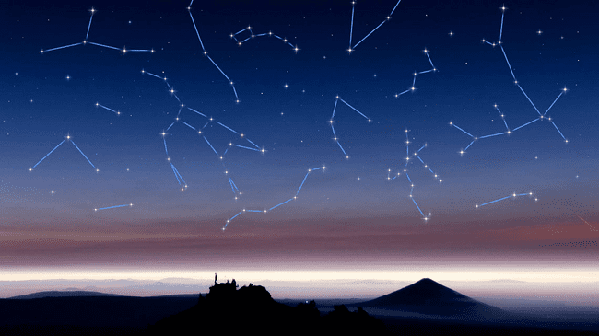
Constell-astrologie
Mot valise mélangeant
« constellation » et « astrologie »

Slide 4
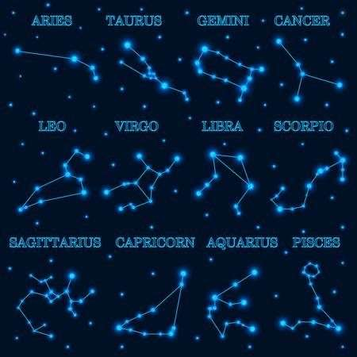
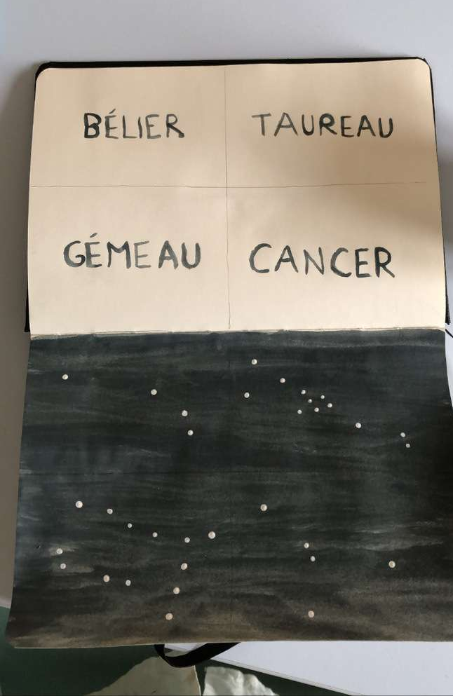
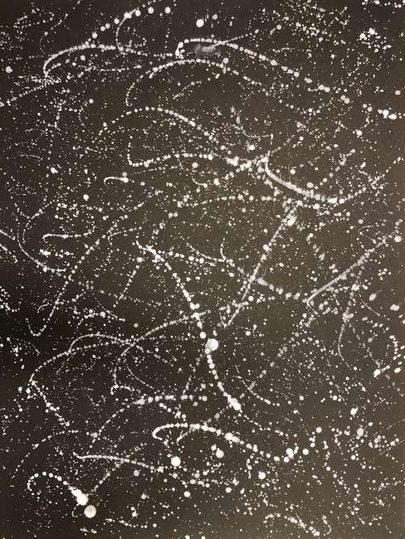
Mon modèle Essais préliminaires

Slide 5
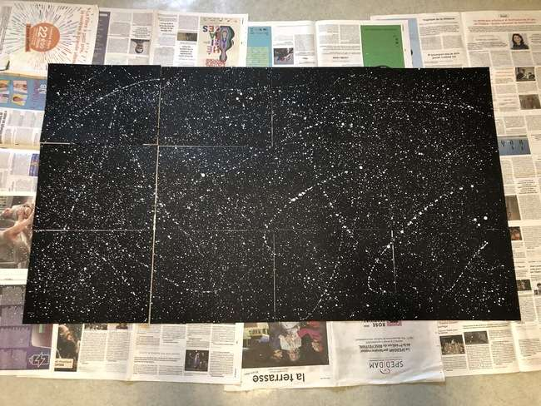
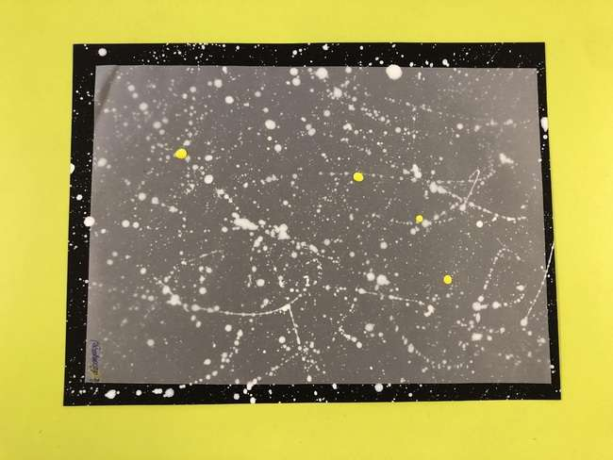
Peinture en cours de réalisation
«dripping»
repérage à l’aide d’un papier calque

Slide 6
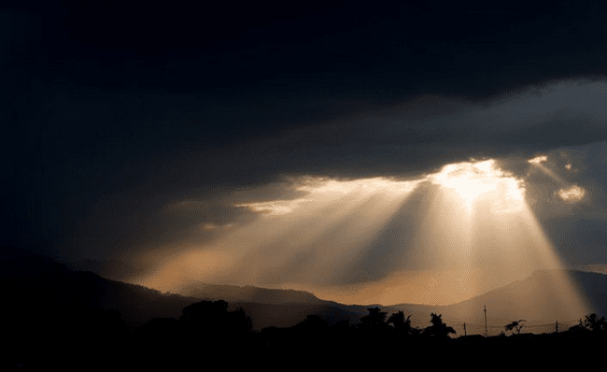
« Que la lumière soit » Et la lumière fut.
Citation de la Genèse (1:3), traduction de la locution latine Fiat Lux et facta est lux
Lumière divine

Slide 7
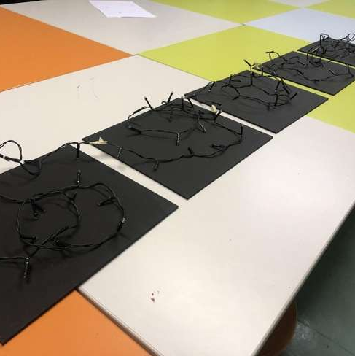
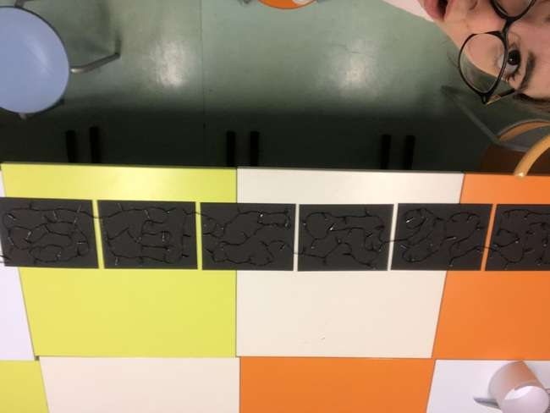
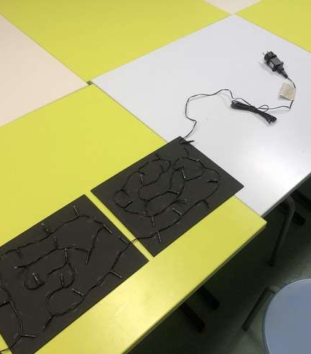
Tableau lumineux (bas-relief ou tableau-objet) en cours de réalisation

Slide 8
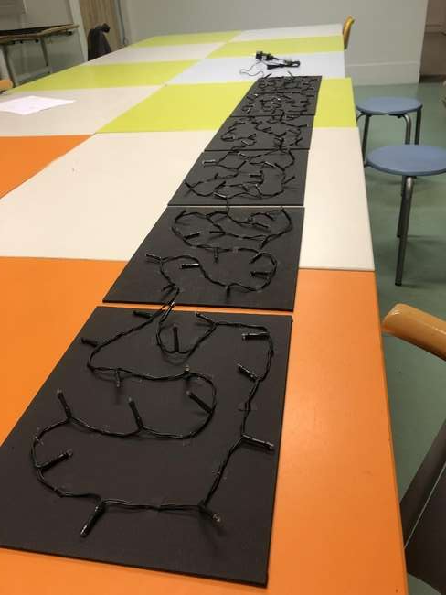
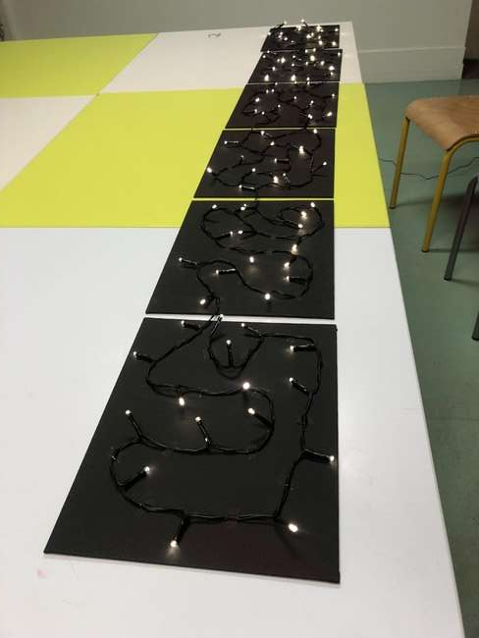
Tableau lumineux (bas-relief ou tableau-objet) en cours de réalisation

Slide 9
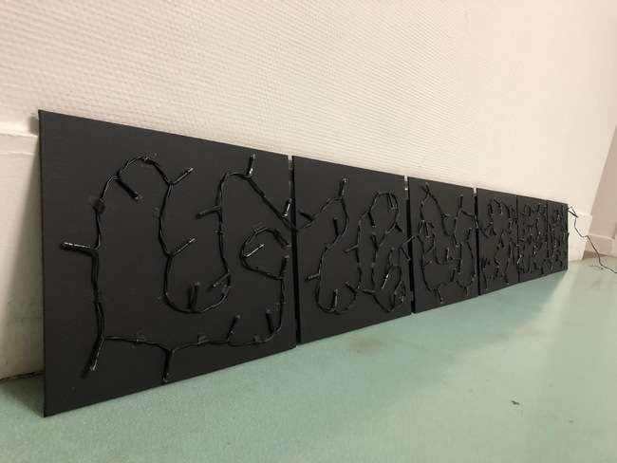
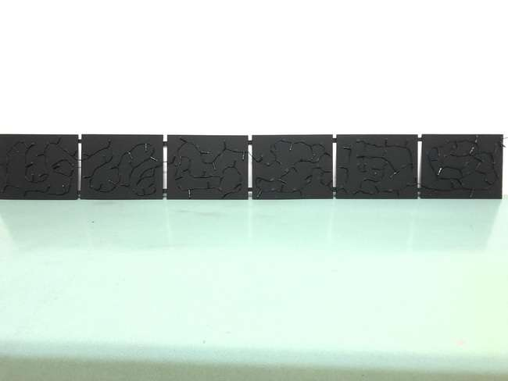
Essais de lumière, salle éclairée, guirlande éteinte

Slide 10
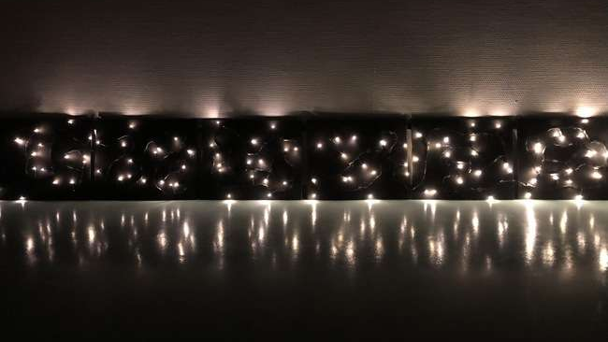
Essais de lumière, salle sombre, guirlande allumée

Slide 11
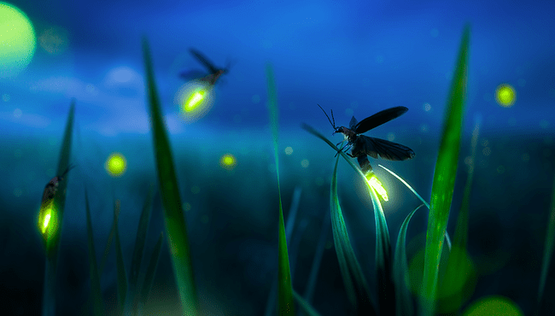
Fireflies
Ce terme signifie « lucioles » en français
Choix du terme anglophone pour mettre en avant le feu, première source de lumière créée par les hommes.

Slide 12
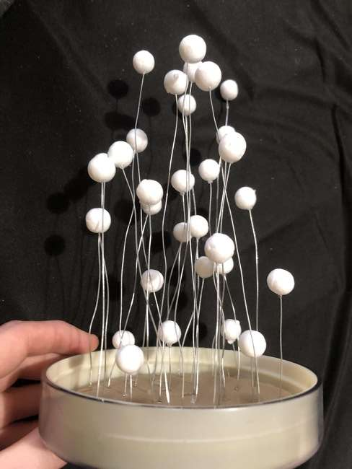
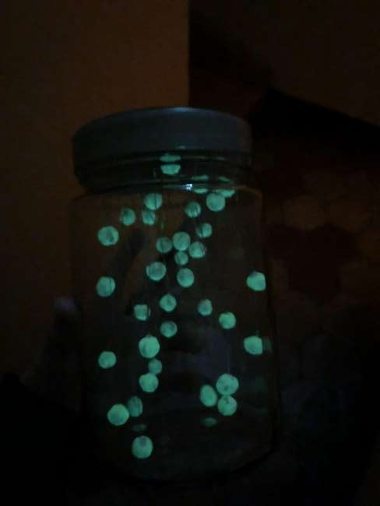
Sculpture sous éclairage naturelle, sans peinture jaune phosphorescente
Sculpture plongée dans le noir, avec peinture jaune phosphorescente

Slide 13
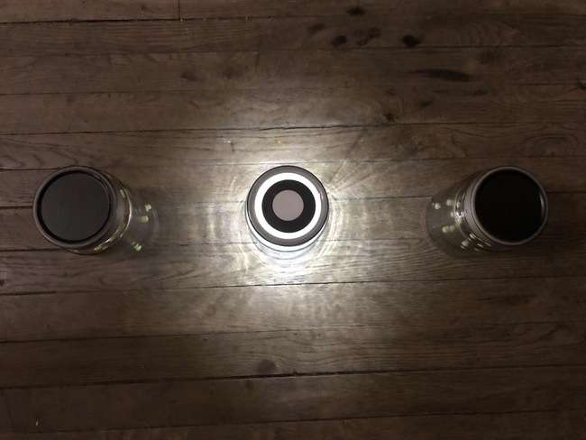
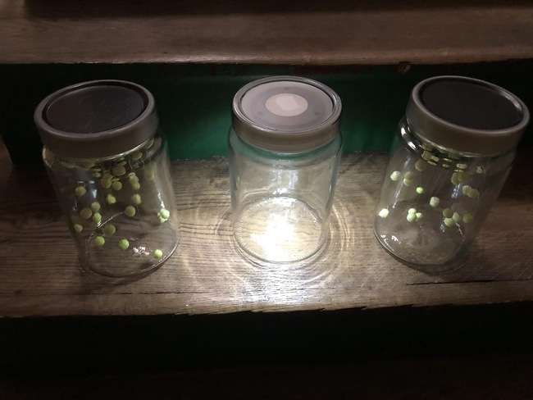
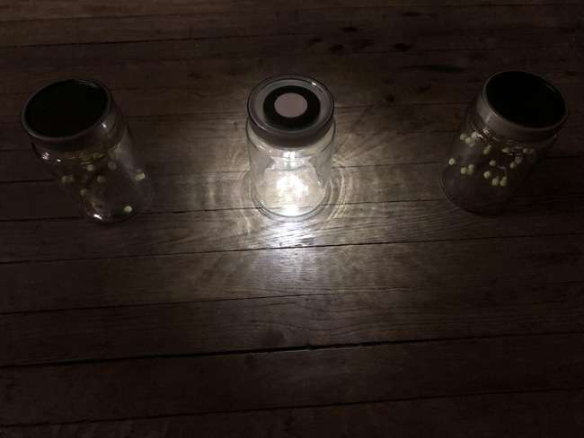
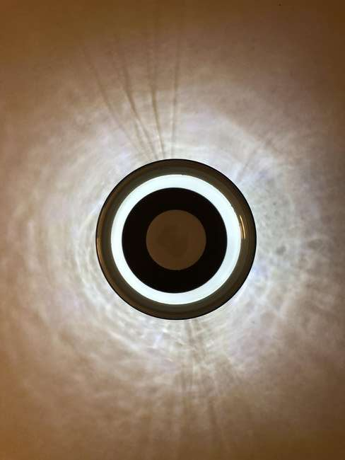
https://youtube.com/shorts/5RTIMuXVBbI?feature=share

Slide 14
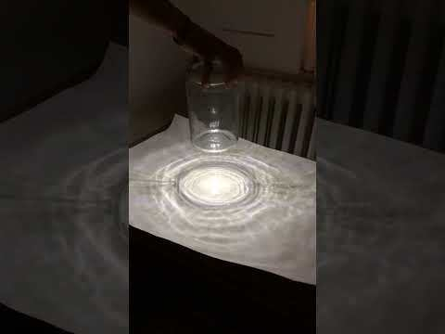
Essai lumineux

Slide 15
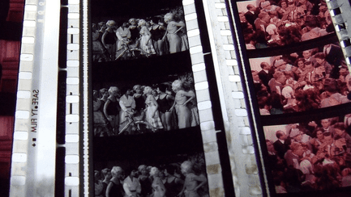
Pellicules
Paris est considérée comme
la « ville lumière » car c’est à Paris qu’est né le 1er éclairage public sous Louis XIV en 1665.

Slide 16
Test avec une pellicule développée utilisée pour ma pratique
Vérification idée pratique : est-ce que ça peut fonctionner ?

Slide 17
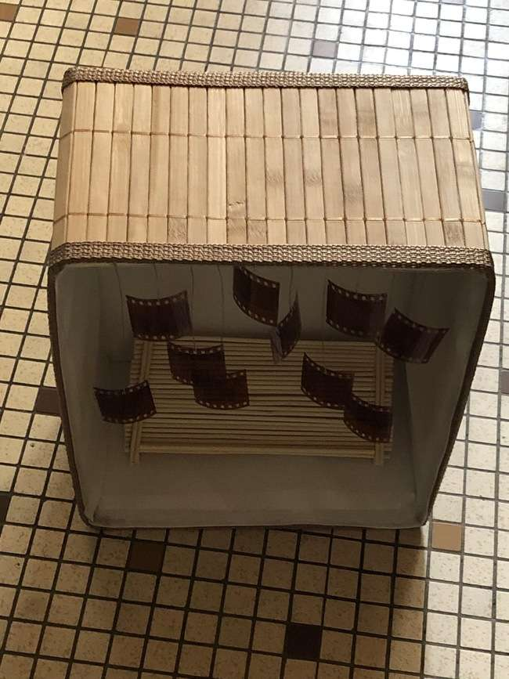
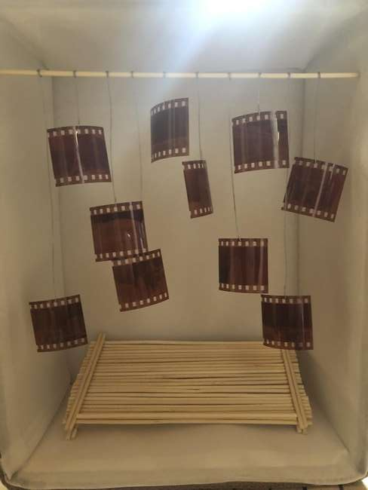
Pratique terminée

Slide 18
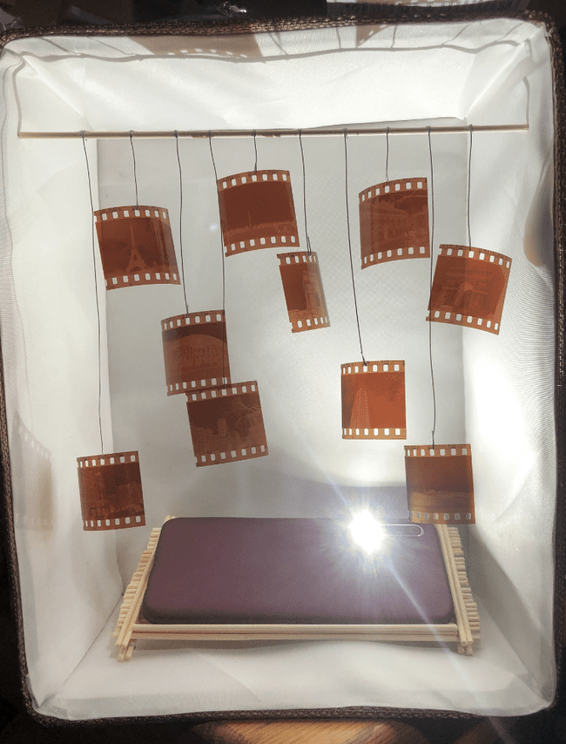
Test final

Slide 19
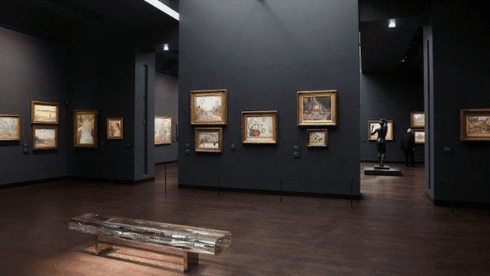
Mes dispositifs d'exposition et accompagnements sonores

Slide 20
Constell-astrologie

Slide 21
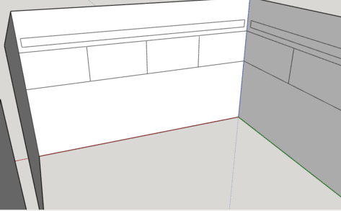
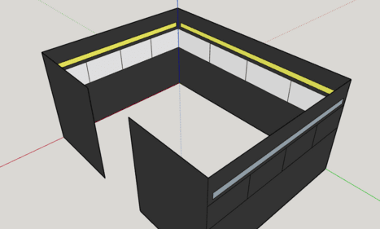
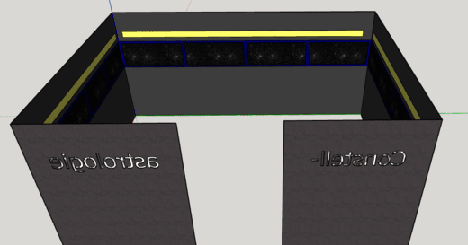

Slide 22
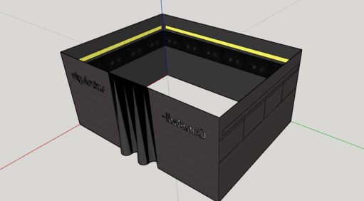
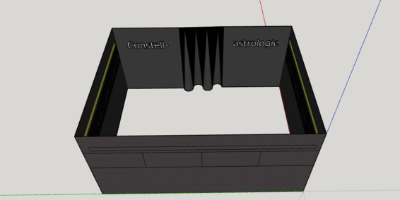

Slide 23
« Que la lumière soit » Et la lumière fut.

Slide 24
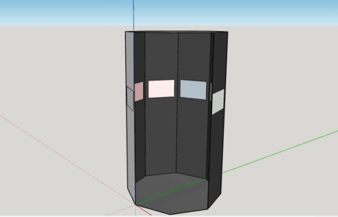
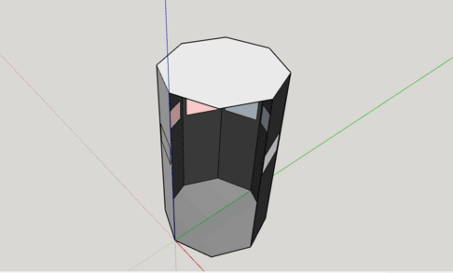
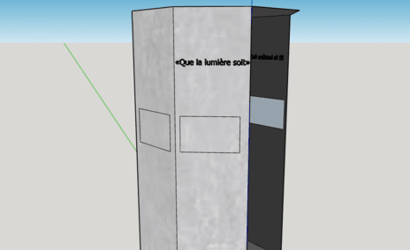
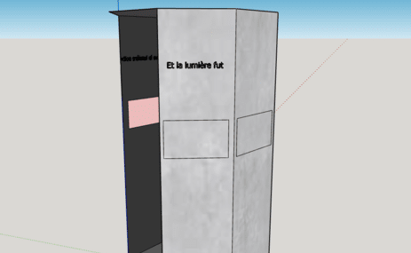

Slide 26
Accompagnement sonore : lecture à voix haute du poème de Victor Hugo «Les étoiles filantes»

Slide 27
Fireflies

Slide 28
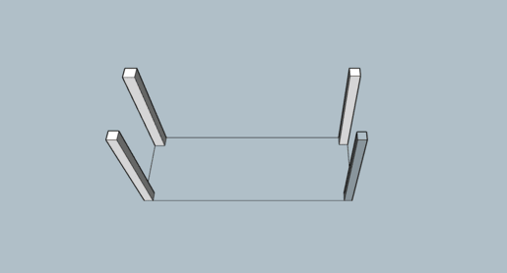
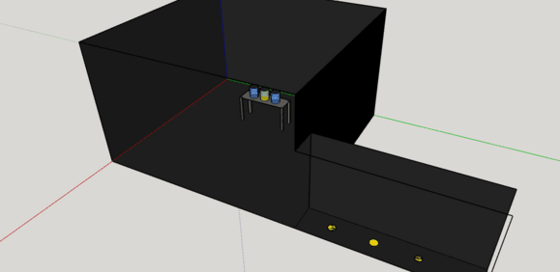

Slide 29
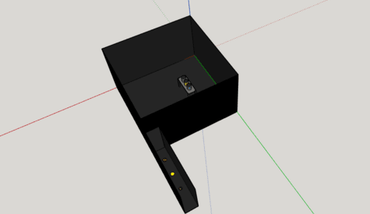
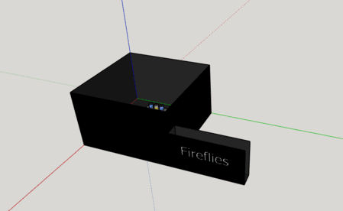

Slide 30
Accompagnement sonore : bruits nocturnes

Slide 31
Pellicules

Slide 32
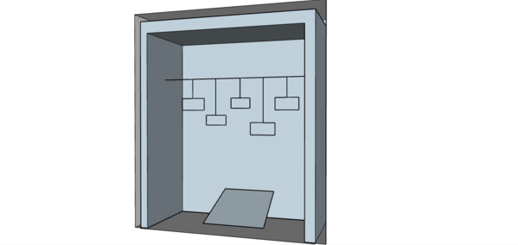

Slide 33
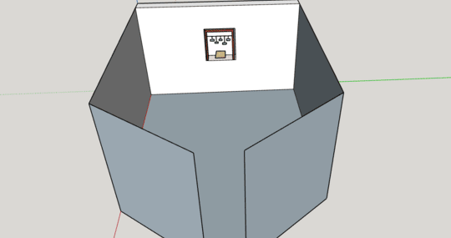
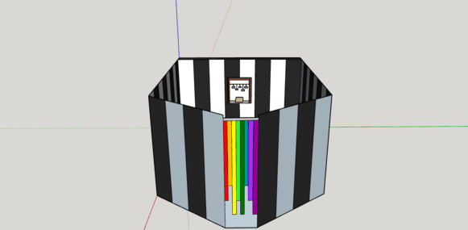
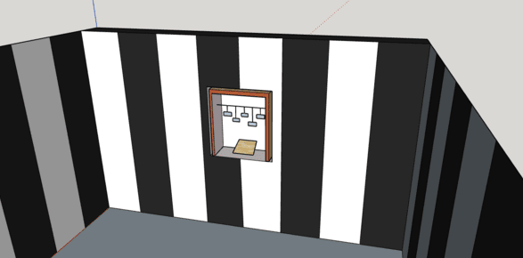
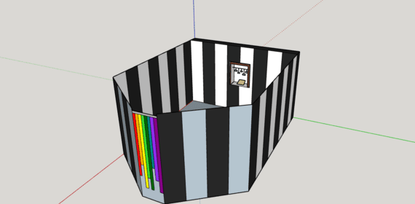

Slide 34
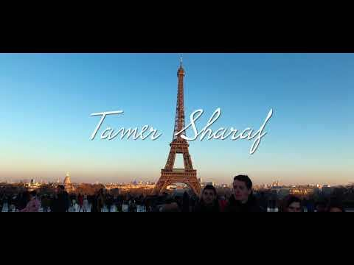
« Sous le ciel de Paris - Accordéon instrumental » de Tamer Sharaf sur Youtube

Slide 35
Préparation de la blouse
Processus créatif du « dripping », en référence à la 1e pratique de mon projet : «Constell-astrologie»
Inversion des couleurs, ici noir sur blanc

